Slide 1
GLOBAL-CHAT
Java
Samuel Conde López

Slide 2
ÍNDICE
01
04
¿En qué consiste la aplicación?
Explicando lo más característico.
02
05
¿Qué funcionalidades presenta?
Demo.
03
06
Tecnologías utilizadas.
Agradecimientos.

Slide 3
¿Qué es Global-Chat?

Slide 4
¿Qué funcionalidades presenta?
Registro y Login
Chat
Foro de Álbumes

Slide 5






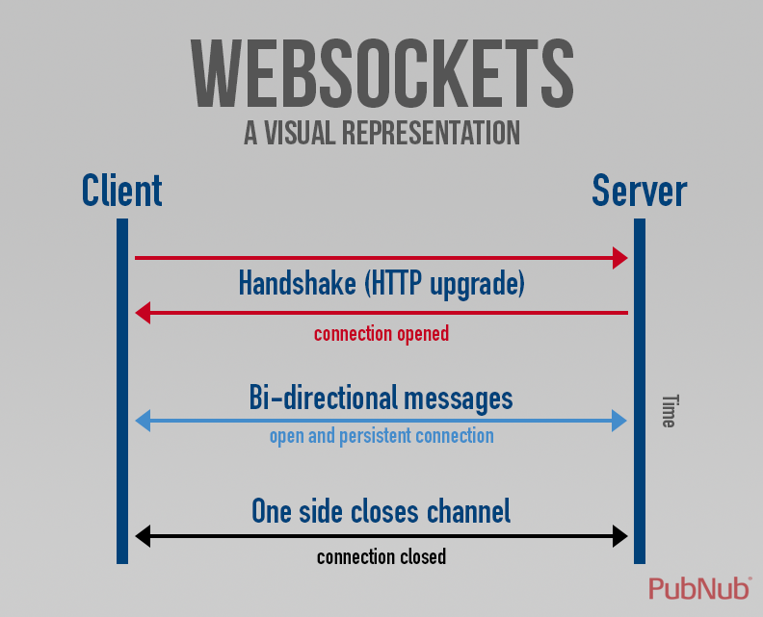
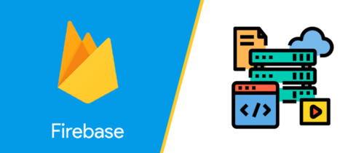

Tecnologías utilizadas.

Slide 6
Explicando lo más característico.
Arquitectura
Json Web Token (JWT)
WebSocket vs HTTP

Slide 7

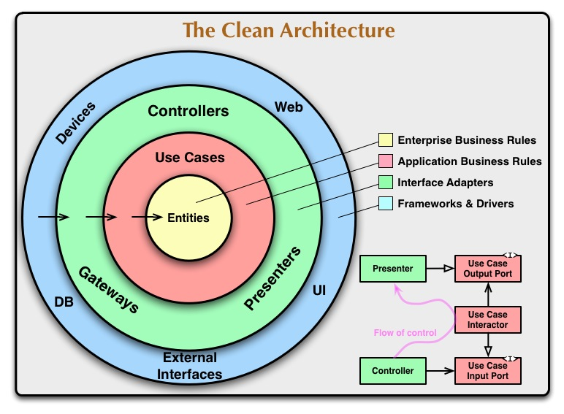
ARQUITECTURA

Slide 8
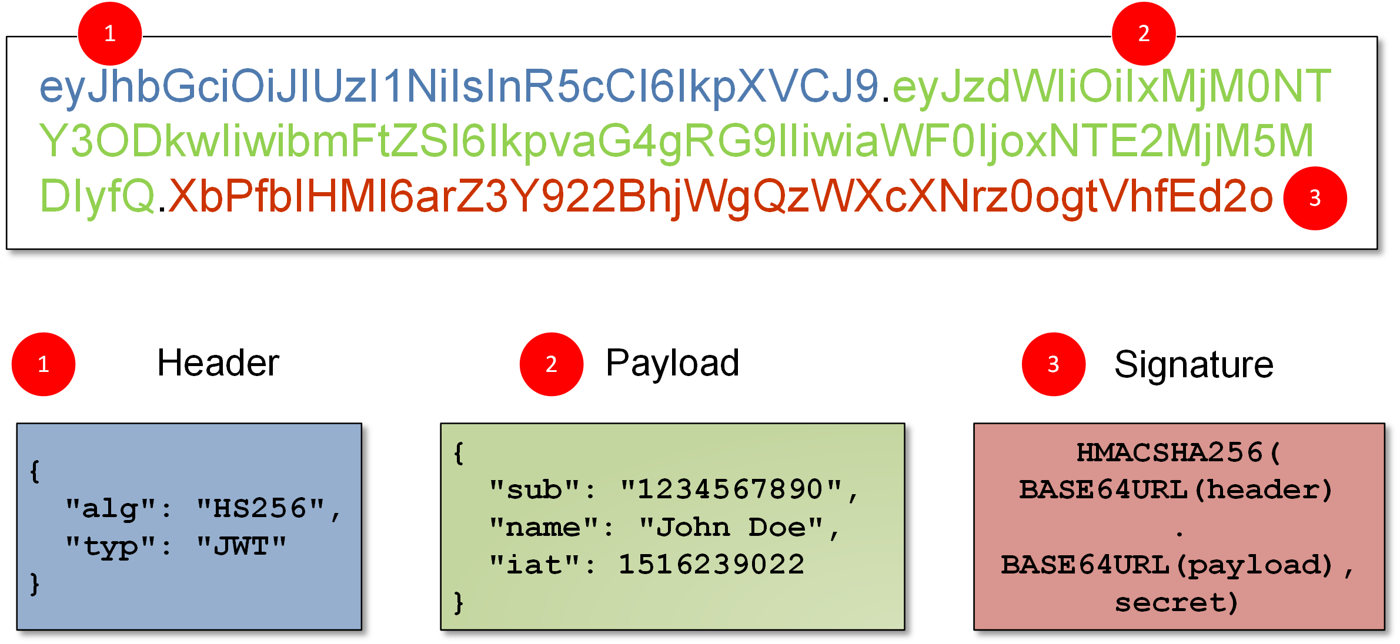
¿Qué es Json Web Token?

Slide 9
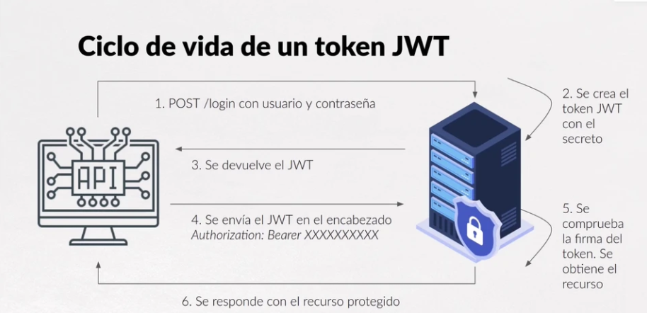

Slide 10
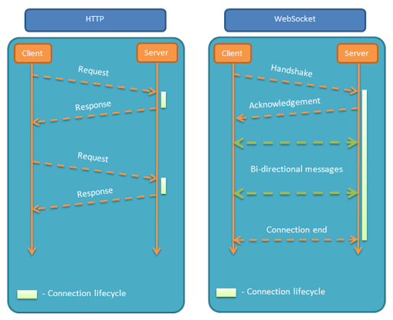
Web Sockets vs HTTP

Slide 11
DEMO

Slide 12
¡GRACIAS POR TODO!
¿Alguien tiene alguna pregunta?
samuel.condelopez@iesvalleinclan.esemail@freepik.com

